Slide 1
안드로이드 기말 발표 조별과제
3조

Slide 2
소개할 내용
아이디어 소개
기술와 내용
장점
단점과 한계
시장성과 가능성

Slide 3
태양광 전지 디자인
기존의 남색 태양광 전지에 그림, 색을 입히는 등으로 디자인을 변경
이외에도 태양광 발전이 가능한 창문이나 유리를 만들 수도 있음
전지의 구조를 일부 수정해서 부가적으로 효율을 더 높일 수 있음

Slide 4
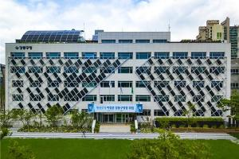
기존의 태양전지
보기 거추장스러운 디자인
부진한 효율
빈약한 건축 관련 설계 구조

Slide 5
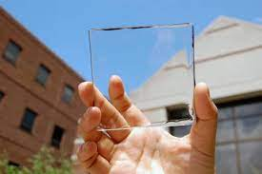
새로운 태양전지
기존의 환경문제로 인한 부진한 효율 보완
전지를 염색하거나 투광형으로 바꾸어서 유리창,
모니터, 스마트폰 필름 등으로 이용할 수 있음

Slide 6
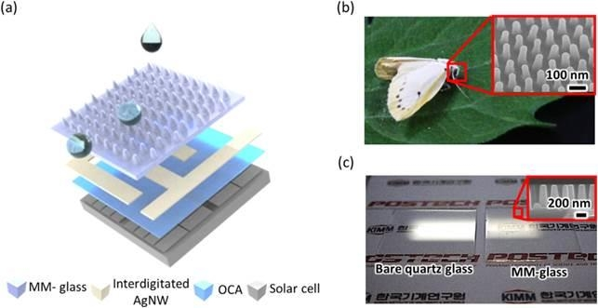
기술과 원리
투광형, 염료형 태양전지판
그래핀 소재를 이용한 전력 효율 극대화
구조를 조금 수정해 물기, 먼지가 앉지 않도록 설계

Slide 7
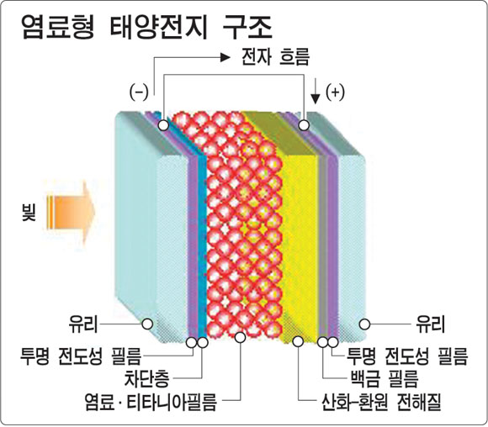
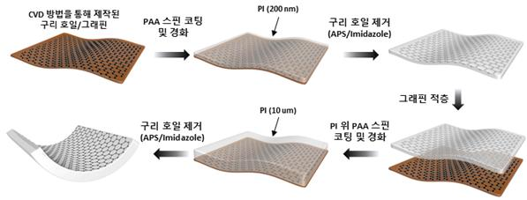
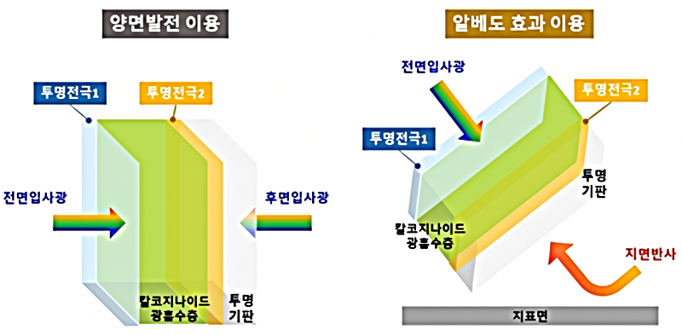
기술과 원리
투명, 염료형 태양전지 구조
전력을 극대화하는 방법

Slide 8
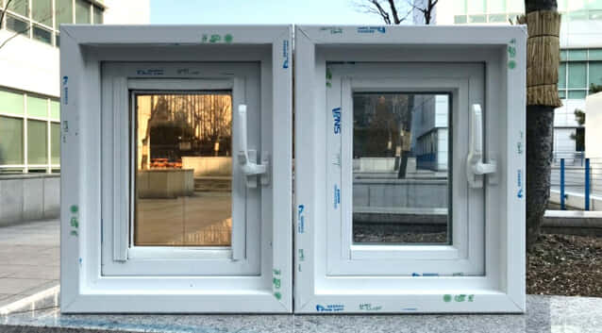
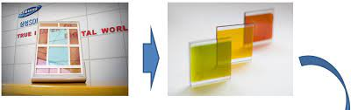
장점
기존의 태양전지의 장점을 그대로 유지
디자인을 자연스럽게 변경해서 태양광 전지 특유의 거부감이 들지 않음
태양광 필름에 추가로 일부 기술들을 더해서 내구성, 효율을 높임

Slide 9
단점과 한계
태양광 패널의 재활용 불가

Slide 10
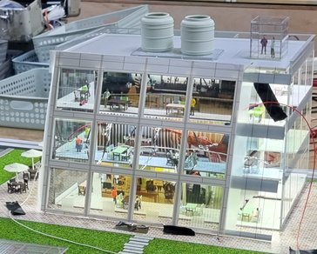
시장성, 가능성
장점보단 단점이 많은 건축에 활용하는 기존 방식의 태양광 발전과 달리 스마트폰 필름과 같은 생활용품, 가구 등에 태양광을 접목시키면서 설치, 보수에 대한 비용 대폭 감소
완전하진 않지만 스마트폰 필름으로 태양전지를 사용하면서, 배터리 관리가 한결 수월해짐
유리창에 부착할 시 건물에서도 자체 발전이 가능함

Slide 11
감사합니다!
그림, 사진 출처 -
인더스트리 뉴스
연합 뉴스
MK 뉴스
더불어으뜸관악구 해피매거진
에너지플랫폼 뉴스
포스텍.한국기계연구원.경희대 연구팀
KBS 뉴스
이넷뉴스
머니투데이
사이언스타임즈
산업일보
지디넷코리아
코리안 사이언스
정시철 – 아이디어 제공, 정리, 발표
윤영찬 – 자료 수집, 발표 보조
전승호 – 자료 수집, 컨텐츠 제공
황영훈 – 자료 수집, 컨텐츠 제공
강해성 – 자료 수집
배성서 – 자료 수집

